Slide 1
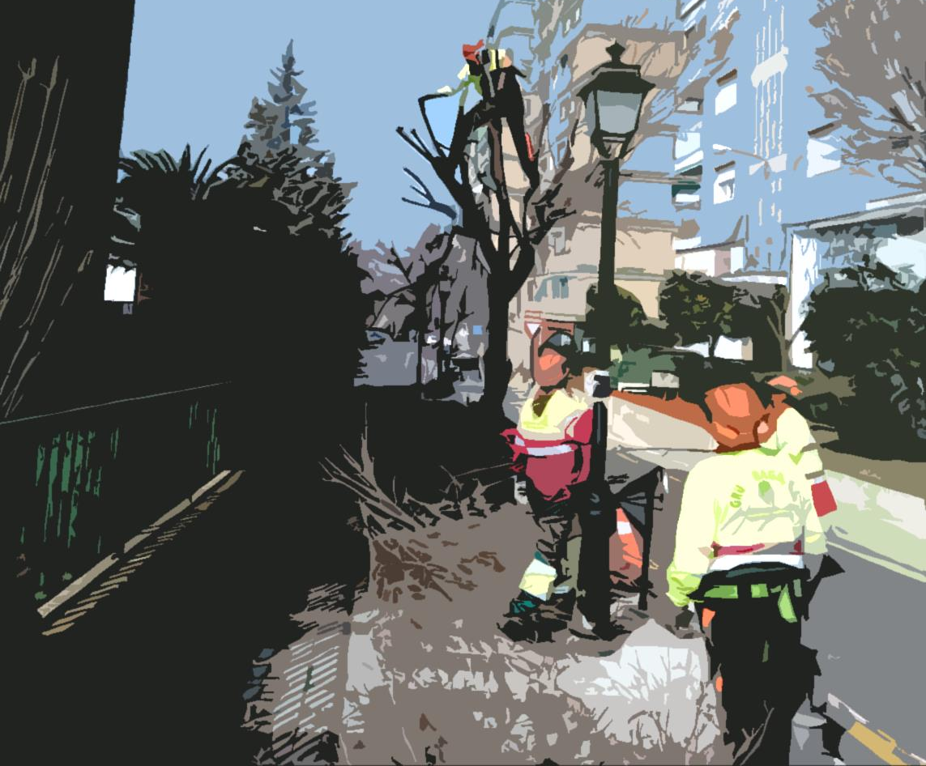
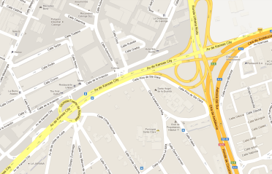
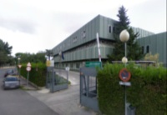
Organiza:
LA FIGURA DEL COORDINADOR DE SEGURIDAD Y SALUD EN OBRA DE CONSTRUCCIÓN A EXAMEN
GESTIÓN PREVENTIVA EN TRABAJOS DE MANTENIMIENTO Y OTRAS OBRAS SIN PROYECTO DE CONSTRUCCIÓN
Miércoles 16 y Jueves 17 de noviembre
Con la participación de:
Lugar:
LUGAR: Centro de Prevención de Riesgos Laborales. C/ Carabela La Niña, 2. Sevilla
Inscripciones:
A través de cualquiera de las direcciones de e-mail o teléfonos siguientes:
Ver Programa

Slide 2
El pasado 25 de diciembre hizo 19 años de la entrada en vigor del Real Decreto 1627/97 de 24 de octubre sobre disposiciones mínimas de seguridad y salud en las obras de construcción. Su aplicación a las obras de construcción supuso un antes y un después en la gestión preventiva de las mismas ya que fueron muchas las novedades que incorporó el citado Real Decreto en el proceso preventivo de las obras. Quizás la más destacada fue la aparición de la figuras del Coordinador de Seguridad y Salud tanto durante la redacción del proyecto como durante la ejecución de la obras. Tras 19 años han sido dos las Guías Técnicas publicadas por el Instituto Nacional de Seguridad e Higiene aclarando conceptos y dudas planteadas a lo largo de estos años en la implantación y desarrollo del citado Real Decreto. Hoy todavía cuestiones como: ¿es responsabilidad del Coordinador de Seguridad y Salud de la vigilancia del correcto proceso constructivo de la obra?? ¿cuál debe ser su presencia en la obra??. ¿Tiene el Coordinador de Seguridad y Salud comprobar la documentación laboral de los trabajadores de la obra??. ¿tiene el CSS que realizar la inspección de los documentos requeridos a las máquinas y medios auxiliares de la obra??.
En noviembre de 2014, el Instituto Nacional de Seguridad e Higiene en el Trabajo, INSHT, publicó el documento titulado: Directrices Básicas para la INTEGRACIÓN DE LA PREVENCIÓN DE RIESGOS LABORALES EN LAS OBRAS DE CONSTRUCCIÓN. El documento referido presenta como objetivo fundamental aclarar dudas y conceptos del Real Decreto 1627/97 de 24 de octubre, especialmente en lo referenciado a escenarios y actores de consideración especial, esto es, obras de construcción sin proyecto, promotor como contratista, servicios de consultoría y asistencia técnica en las obras, etc.
12.30 – 13.30: LA VISIÓN DE LAS EMPRESAS ESPECIALIZADAS EN COORDINACIÓN DE SEGURIDAD Y SALUD
D. Carlos Robredo Jiménez-Ridruejo, Secretario General de ISSCO
13.30 – 14.30: LA VISIÓN DE LOS TÉCNICOS PROFESIONALES
Colegio de Ingenieros Técnicos Industriales
Colegio de Ingenieros Técnicos Agrícolas
Colegio de Aparejadores y Arquitectos Técnicos de Sevilla,
Colegio de Ingenieros de Caminos, Canales y Puertos.
Colegio de Ingenieros Técnicos de Obras Públicas, D. Arturo Campos Sánchez de Vivar
JUEVES 16 DE FEBRERO
9.00 : MODULO 2: ADECUADA GESTIÓN PREVENTIVA EN LAS OBRAS SIN PROYECTO
Modera: Luis Antonio Barroso Párraga, Jefe del Servicio de Conservación y Dominio Público Viario de la Dirección General de Infraestructuras de la Junta de Andalucía
9.05 – 10.30: GESTIÓN DE LA SEGURIDAD Y SALUD EN OBRAS SIN PROYECTO: NUEVAS NOTAS TÉCNICAS DE PREVENCIÓN, NTP-1071 Y NTP-1072
D. Fernando Sanz Albert
Jefe del Departamento de Construcción del Instituto Nacional de Seguridad e Higiene en el Trabajo.
D. Jose Antonio Delgado Ramos
Director de Ingeniería Atecsur
10.30 – 11.00 DESCANSO
11.00 – 12.00: LA COORDINACIÓN DE SEGURIDAD Y SALUD EN OBRAS DE MANTENIMIENTO DE CARRETERAS
D. Rafael Sánchez Rivera
Director de los contratos de coordinación de seguridad y salud para las obras de mantenimiento de carreteras de la Junta de Andalucía
12.00 – 13.30: LA COORDINACIÓN DE SEGURIDAD Y SALUD EN OBRAS DE MANTENIMIENTO DE REDES DE SANEAMIENTO, JARDINES, INSTALACIONES, EDIFICIOS Y FERIAS.
D. Ricardo Veroz González,
Delegado Ingeniería Atecsur y Coordinador de Seguridad y Salud
Dña. Esther Altarriba Andreu ,
Delegada Ingeniería Atecsur y Coordinadora de Seguridad y Salud
13.30 – 14.30: RUEGOS Y PREGUNTAS
PROGRAMA
MIERCOLES 15 DE FEBRERO
9.15 – 9..30: BIENVENIDA Y PRESENTACIÓN
José Sánchez Maldonado, Consejero de Empleo, Empresa y Comercio
Jesús González Márquez, Director General de Relaciones Laborales y Seguridad y Salud
Jesús Huertas García, Director General de Infraestructuras
MÓDULO 1: FUNCIONES (y desviaciones) DEL COORDINADOR DE SEGURIDAD Y SALUD
Modera: Lola Romero Gallardo, Directora del Centro de Prevención de Riesgos Laborales de Sevilla.
9.30– 10.30: LA VISIÓN DE LA INSPECCIÓN DE TRABAJO Y SEGURIDAD Y SALUD
D. Jose Antonio Amate Fortes
Inspector de Trabajo y Seguridad Social
Jefe de la Unidad Especializada de la Seguridad y Salud Laboral de Sevilla
10:30– 11.00: DESCANSO
11.30 – 12.30: LA OPINIÓN DEL INSTITUTO NACIONAL DE SEGURIDAD E HIGIENE EN EL TRABAJO
D. Fernando Sanz Albert
Jefe del Departamento de Construcción del Instituto Nacional de Seguridad e Higiene en el Trabajo.

